Slide 1
Übersicht
RVK-Vergabe im DA-3
Suchmöglichkeiten
Vorschläge
Bewertungshilfen
Exportieren

Slide 2
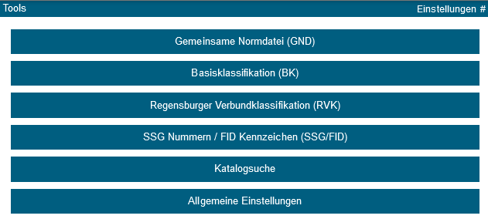

RVK-Suche
Notes:
RVK-Notationen können durch Blättern in der RVK-Hierarchie, durch direkte Suche einer Notation bzw. einer verbalen Benennung oder durch eine Suche im Register ermittelt werden.
Aktiver Reiter ist blau markiert.

Slide 3
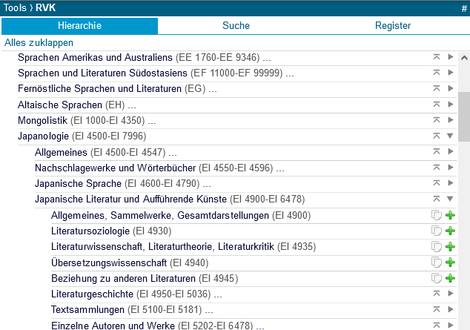
RVK: Reiter Hierarchie
Hierarchie ermöglicht Browsen in den RVK-Klassen
Untergruppen lassen sich auf- oder zuklappen

Slide 4
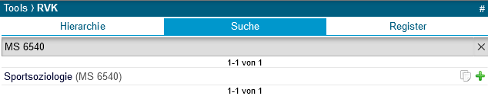
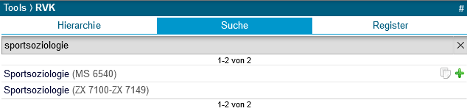
RVK-Reiter Suche
Notes:
„Suche“ recherchiert nach Notationen und verbalen Benennungen, Bsp. „ Sportsoziologie„ und „MS 6540 “ führen zum gleichen Ergebnis.
Wird verbal gesucht, werden RVK-Stellen gefunden, in denen der Suchbegriff in der Vorzugsbenennung vorkommt.

Slide 5
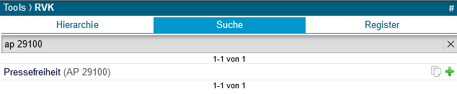
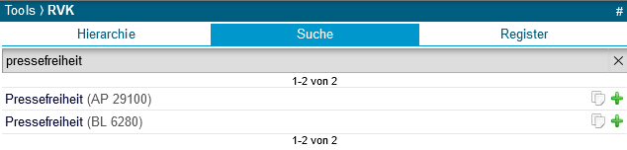
RVK-Suche mit Notation/Benennung
Notes:
Achtung! Es gibt für verschiedene Notationen manchmal exakt die gleiche verbale Benennung. Bsp. „Pressefreiheit“ bei AP 29100 und BL 6280

Slide 6
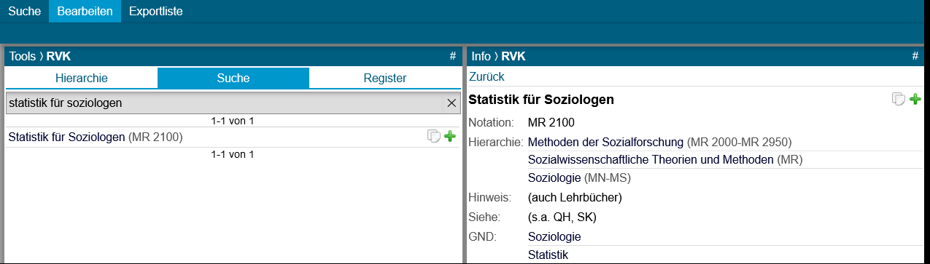
Verbale RVK-Suche + RVK-Info
Notes:
Eine Suche mit der Notation MR 2100 ist ebenfalls möglich.
Durch Anklicken der Notation werden Details in der Box „Info“ angezeigt.

Slide 7
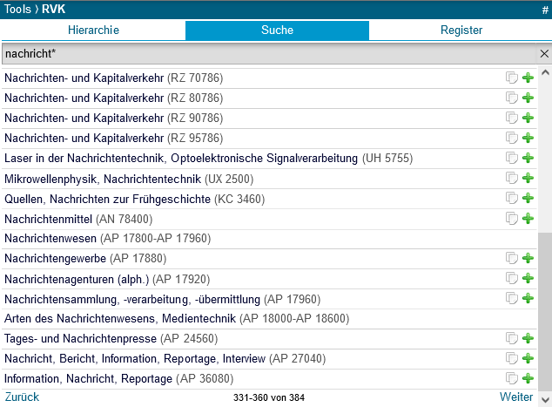
RVK-Reiter Suche - trunkiert
Notes:
Mit der trunkierten Suche, d.h. einen Suchbegriff mit * trunkieren und mit ENTER abschicken, erhalte ich RVK-Stellen, in denen das Suchwort auch mit anderen Wortendungen vorkommt. Bsp. nachricht* + Enter!

Slide 8
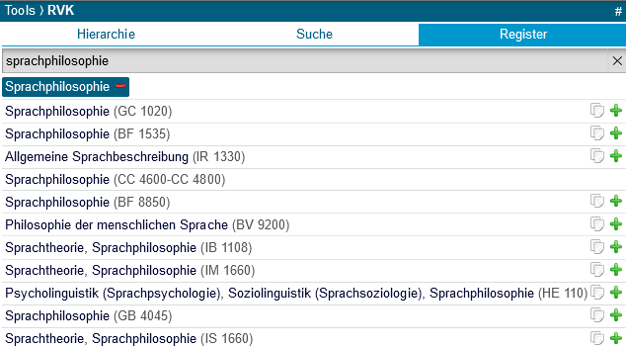
RVK-Reiter Register
Suche im Register
Notes:
Autovervollständigung bei Eingabe!

Slide 9
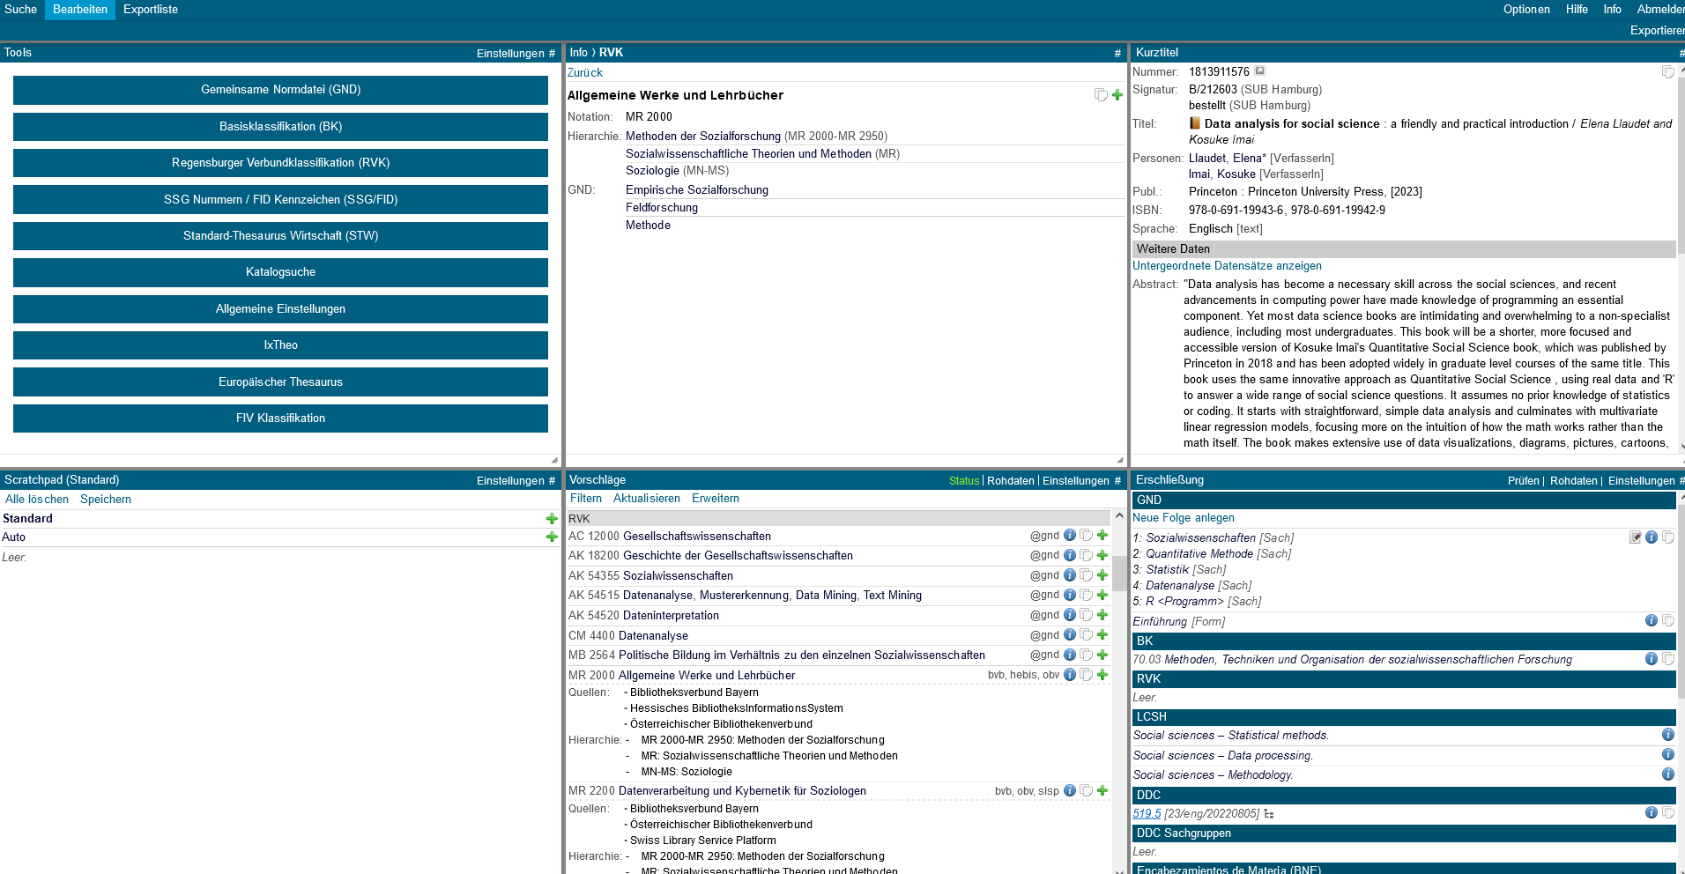
RVK fehlt in der TA – Vorschläge im DA-3
Notes:
PPN 1813911576: RVK noch nicht in der Erschließung vorhanden. Es gibt Vorschläge.
Aktiv demonstrieren, wie RVK-Vorschlag übernommen und exportiert werden kann.
Herkunft der SE-Daten als Bewertungshilfe siehe „i“ im blauen Kreis; dort finden Sie auch hierarchische Hinweise.
Hierarchie und weitere Infos zur Notation gibt es auch in der Info-Box.

Slide 10

Auswahl von SE-Merkmalen und Export
Auswahl z.B. einer RVK-Notation durch +
Dadurch Übernahme in Box „Erschließung“
Löschen einer selbst vergebenen RVK-Notation aus Box
„Erschließung“ durch -
Export der ausgewählten Sacherschließungsmerkmale durch
(rechts oben)

Slide 11
Reihenfolge der RVK-Notationen
Für eine gewünschte Reihenfolge müssen die RVK-Notationen entsprechend einzeln in die Erschließungsbox übernommen werden.
In dieser Reihenfolge erscheinen sie auch im Katalog (K10plus).
Ergänzung einer RVK zu bereits vorhandenen ist nur an letzter Stelle möglich.
Bei Übertragung der RVK-Notationen aus der Box Scratchpad werden diese automatisch alphanumerisch sortiert.
Im DA-3 keine Veränderung der Reihenfolge möglich, nur im CBS.

